Slide 1
Θεωρία πλοίου ΙΙ (Θ)
Ανοικτά Ακαδημαϊκά Μαθήματα στο ΤΕΙ Αθήνας
Ενότητα 3: Υπολογισμός της αντίστασης με τη μέθοδο FORMDATA
Αλέξανδρος Θεοδουλίδης, Επικ.Καθηγητής
Τμήμα Ναυπηγών Μηχανικών Τ.Ε.
Το περιεχόμενο του μαθήματος διατίθεται με άδεια Creative Commons εκτός και αν αναφέρεται διαφορετικά | Το έργο υλοποιείται στο πλαίσιο του Επιχειρησιακού Προγράμματος «Εκπαίδευση και Δια Βίου Μάθηση» και συγχρηματοδοτείται από την Ευρωπαϊκή Ένωση (Ευρωπαϊκό Κοινωνικό Ταμείο) και από εθνικούς πόρους.

Slide 2
Η μέθοδος Formdata 1/16
Αναπτύχτηκε από το πολυτεχνείο της Δανίας.
Δημοσιεύθηκε στην πιο πρόσφατη μορφή της το 1974 από τους Guldhammer και Harvald.
Γίνεται προσπάθεια συνδυασμού των αποτελεσμάτων άλλων μεθοδικών σειρών (Taylor, 60, SSPA, NPL).
Tα αποτελέσματα της μεθόδου έχουν ταξινομηθεί σύμφωνα με το λόγο μήκους εκτοπίσματος (L/∇^{1/3}) και τον πρισματικό συντελεστή C_{p}.
Tα κύρια διαγράμματα της μεθόδου δίνουν τον συντελεστή υπολοίπων αντιστάσεων C_{R} συναρτήσει των L/∇^{1/3}, C_{p} και V/L^{0.5}. (Σχήματα 1 μέχρι 9)

Slide 3
Η μέθοδος Formdata 2/16
Σε μερικές περιοχές των διαγραμμάτων οι καμπύλες παρουσιάζονται διακεκομμένες γεγονός που υποδηλώνει, ότι στην περιοχή αυτή είτε δεν υπάρχουν αρκετά πειραματικά αποτελέσματα, είτε ότι οι καμπύλες έχουν προκύψει με γραμμική παρεμβολή.
Οι καμπύλες αντιστοιχούν στα πρότυπα πλοία, δηλ. πλοία που έχουν:
Πρότυπη θέση του LCB.
Πρότυπη τιμή λόγου πλάτους προς βύθισμα Β/Η.
Κανονικό σχήμα εγκαρσίων τομών.
Πρύμνη καταδρομικού.
Πλώρη με κλίση, χωρίς βολβό.

Slide 4
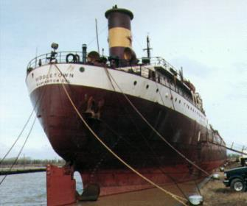
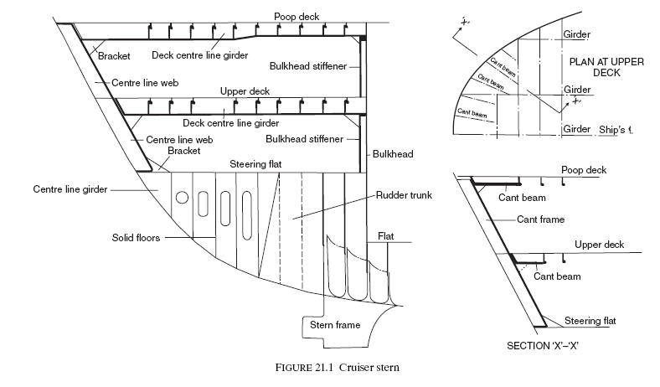
Η μέθοδος Formdata 3/16
Πρύμνη καταδρομικού

Slide 5
Η μέθοδος Formdata 4/16
Για πλοία που διαφέρουν από την παραπάνω μορφή πρέπει να γίνονται οι ακόλουθες διορθώσεις στον συντελεστή C_{R}:
Β/Η
Τα σχήματα 1 μέχρι 9 δίνουν σωστή τιμή του C_{R} για B/H=2,5.
Για B/H≠2,5 η διορθωμένη τιμή του C_{R} θα δίνεται από την ακόλουθη σχέση:
${10}^{3}C_{R}={10}_{}^{3}C_{R\left(B/H=2,5\right)}+0,16\left(B/H−2,5\right)$ (1)

Slide 6
Η μέθοδος Formdata 5/16
Θέση LCB
Στο σχήμα 10 δίνεται σαν συνάρτηση του αριθμού F_{n} (Froude) η θέση του LCB για την οποία ο συντελεστής C_{R} πού βρίσκεται από τα σχήματα 1 μέχρι 9 είναι o σωστός (LCB standard). Για θέση του LCB πιο πρώρα εκείνου πού προκύπτει από το σχήμα 10, η διορθωμένη τιμή του C δίνεται από τη σχέση:
${10}^{3}C_{R}={10}^{3}C_{R}\left(standard\right)+\frac{∂{10}^{3}C_{R}}{∂LCB}\left[ΔLCB\right]$ (2)
Όπου: Δ_{LCB} = LCΒ-LCB standard
(LCB σε % τού μήκους ισάλου L)
Και $\frac{∂{10}^{3}C_{R}}{∂LCB}$ βρίσκεται από το διάγραμμα του σχήματος 11 σαν συνάρτηση τού αριθμού Fn. Για θέση του LCB πιο πρύμα από το LCB standard δεν γίνεται καμία διόρθωση.

Slide 7
Η μέθοδος Formdata 6/16
Μορφή γάστρας
Σε περίπτωση σχημάτων εγκαρσίων τομών υπερβολικά U ή V γίνονται στο 10³C_{R} οι διορθώσεις του παρακάτω πίνακα. Οι διορθώσεις αυτές καλύπτουν την περιοχή ταχυτήτων Fn=0,2 $÷$ 0,25.
Υπερβολικά U |  | Υπερβολικά V
Πρωραίο τμήμα | -0,1 | +0,1
Πρυμναίο τμήμα | +0,1 | -0,1
Σε περίπτωση πού υπάρχει βολβός στην πλώρη με $\frac{Α_{ΒΤ}}{Α_{Χ}}≥0,1$
(Α_{ΒΤ}=έμβαδόν επιφάνειας βολβού στην πρωραία κάθετο, Α_{Χ} =εμβαδόν
μέσης τομής), η τιμή του 10³C_{R} διορθώνεται σύμφωνα με τον ακόλουθο πίνακα:

Slide 8
Η μέθοδος Formdata 7/16
F_{n} |  | 0,15 | 0,18 | 0,21 | 0,24 | 0,27 | 0,3 | 0,33 | 0,36
C_{p} | 0,5 |  |  | +0,2 | 0 | -0,2 | -0,4 | -0,4 | -0,4
 | 0,6 |  |  | +0,2 | 0 | -0,2 | -0,3 | -0,3
 | 0,7 |  | +0,2 | 0 | -0,2 | -0,3 | -0,3
 | 0,8 | +0,1 | 0 | -0,2
Για βολβό με $0<\frac{Α_{ΒΤ}}{Α_{Χ}}<0,10$ η διόρθωση θα είναι ανάλογη του μεγέθους του βολβού.

Slide 9
Η μέθοδος Formdata 8/16
Παρελκόμενα
Πηδάλιο: καμία διόρθωση
Παρατροπίδια: καμιά διόρθωση
Προεξοχές γάστρας για στήριξη αξόνων (bossings): Για γεμάτο πλοίο αυξάνεται η τιμή του C_{R} κατά 3-5%.
Στηρίγματα αξόνων (shaft brackets) και ελικοφόροι άξονες: Για λεπτά πλοία αυξάνεται ή τιμή του C_{R} κατά 5-8%.

Slide 10
Η μέθοδος Formdata 9/16
Καθαρισμός αντιστάσεως τριβής
Κατά την αναλυτική εργασία κατασκευής των διαγραμμάτων της μεθόδου FORMDATA χρησιμοποιήθηκε για την αντίσταση τριβής η γραμμή της Ι.Τ.Τ.C. του 1957. Η αναλυτική μορφή της Ι.Τ.Τ.C. 1957 είναι:
$C_{F}=\frac{0,075}{{\left(\log_{10}{R_{n}−2}\right)}^{2}}$ (3)

Slide 11
Η μέθοδος Formdata 10/16
Συντελεστής συσχετίσεως C_{A}
Ο συντελεστής C_{F} που βρίσκεται από τη σχέση (3) πρέπει να διορθωθεί για τις επιδράσεις της τραχύτητας και της κλίμακας με τον συντελεστή συσχετίσεως C_{A} που δίνεται από τον παρακάτω πίνακα:
Μήκος ισάλου L(m) | 10³C_{A}
$$≤100$$ | 0,4
=150 | 0,2
=200 | 0
=250 | -0,2
$$≥300$$ | -0,3

Slide 12
Η μέθοδος Formdata 11/16
Παρελκόμενα
Η διόρθωση του C_{F} για τα παρελκόμενα γίνεται με απλή προσαύξηση του ανάλογα με τη βρεχόμενη επιφάνεια των παρελκόμενων. Έτσι έχουμε: ${C′}_{F}=C_{F}\frac{S_{1}}{S}$ (4)
όπου S είναι η βρεχόμενη επιφάνεια της γάστρας του πλοίου και S₁ το άθροισμα των βρεχόμενων επιφανειών της γάστρας και των παρελκομένων .
Για εμπορικά πλοία με συνηθισμένο σχήμα γάστρας ή βρεχόμενη επιφάνεια S μπορεί να βρεθεί από τη σχέση του Mumford:
$S={1,025L}_{pp}\left({C′}_{b}×B+1,7H\right)$ (5)

Slide 13
Η μέθοδος Formdata 12/16
Αντίσταση αέρα και πηδαλιουχήσεως
Εάν δεν είναι δυνατός ο ακριβής υπολογισμός της αντιστάσεως αέρα προτείνεται η προσαύξηση του 10³C_{R} κατά 0,07 (καινούργιο 10³C_{R}= παλαιό 10 ³C_{R}+0,07).
Η διόρθωση για αντίσταση πηδαλιουχήσεως είναι προσαύξηση του 10 ³C_{r} κατά 0,04.
Και οι δύο παραπάνω διορθώσεις είναι μικρές και για προκαταρκτική σχεδίαση μπορούν να υποτεθούν ότι συμπεριλαμβάνονται στην τιμή του C_{A}.

Slide 14
Η μέθοδος Formdata 13/16
Συνθήκες υπηρεσίας
Οι τιμές της αντιστάσεως προώσεως πού υπολογίζονται από τα διαγράμματα FORMDATA ισχύουν για την κατάσταση δοκιμών των πλοίων δηλαδή ιδανικές συνθήκες ανέμου και κυματισμού, βαθύ προστατευμένο νερό και καθαρή γάστρα.
Για τη μέση πραγματική κατάσταση υπηρεσίας προτείνονται οι ακόλουθες προσαυξήσεις του συντελεστή ολικής αντιστάσεως C_{T}, ανάλογα με τη γραμμή πού ακολουθεί το πλοίο στα ταξίδια του:

Slide 15
Η μέθοδος Formdata 14/16
Συνθήκες υπηρεσίας (συνέχεια)
Γραμμή Βόρειου Ατλαντικού, πλεύση προς τα ανατολικά | 15-20%
Το καλοκαίρι και το χειμώνα αντίστοιχα Γραμμή Βόρειου Ατλαντικού, πλεύση προς τα δυτικά | 20-30%
Το καλοκαίρι και το χειμώνα αντίστοιχα Γραμμή Ειρηνικού Ωκεανού | 15-30%
Γραμμές Νότιου 'Ατλαντικού και Αυστραλίας | 12-18%
Γραμμή Ανατολικής Ασίας | 15-20%

Slide 16
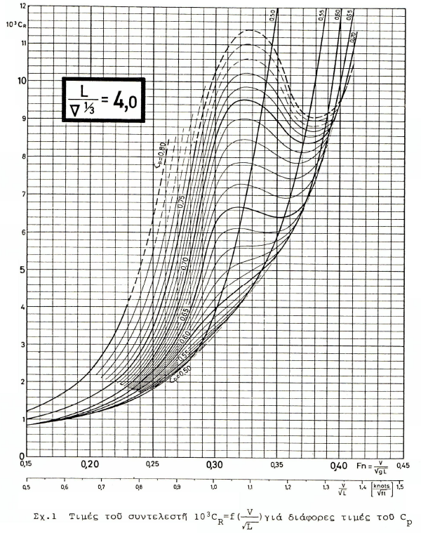
Σχήμα 1

Slide 17
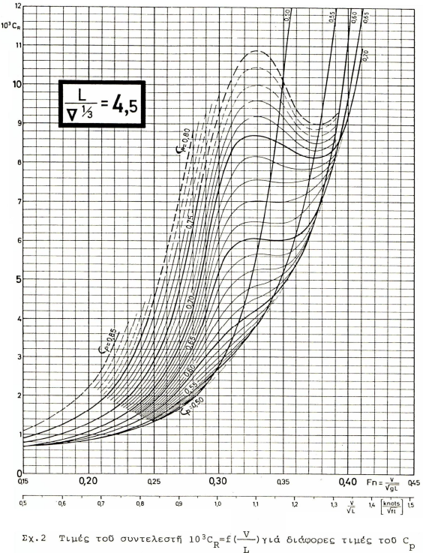
Σχήμα 2

Slide 18
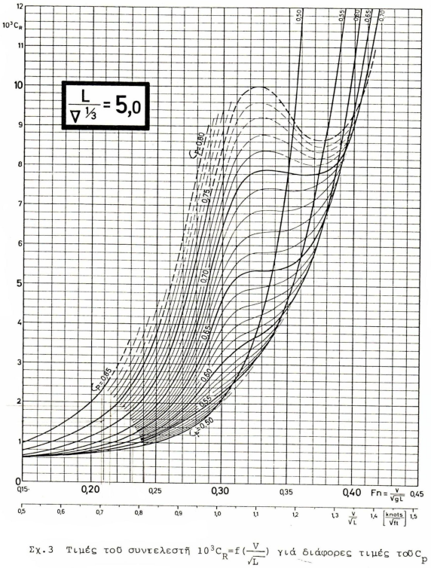
Σχήμα 3

Slide 19
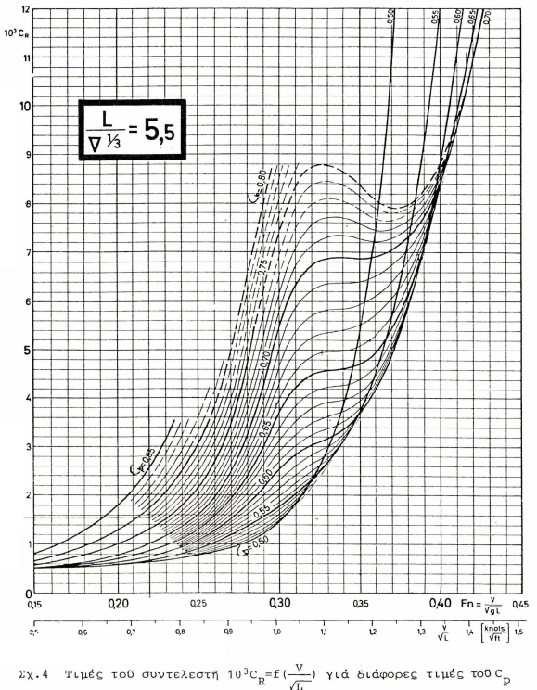
Σχήμα 4

Slide 20
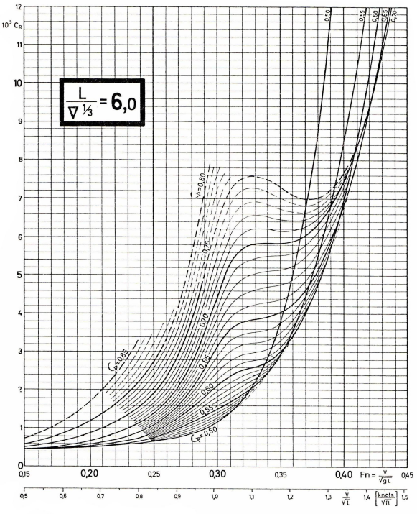
Σχήμα 5

Slide 21
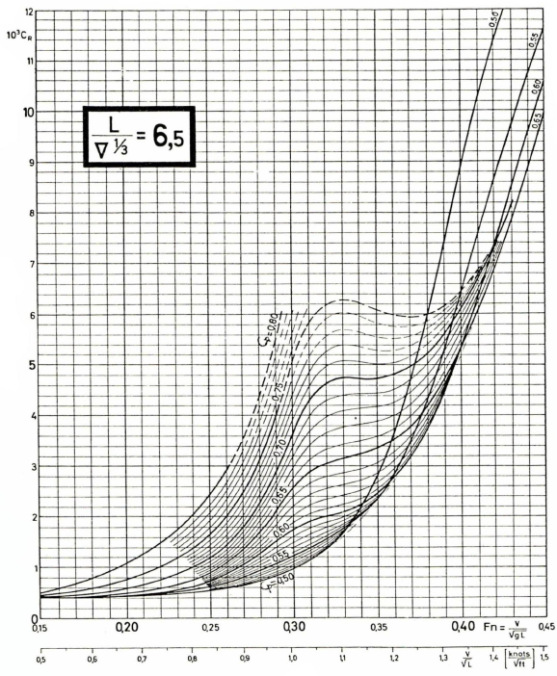
Σχήμα 6

Slide 22
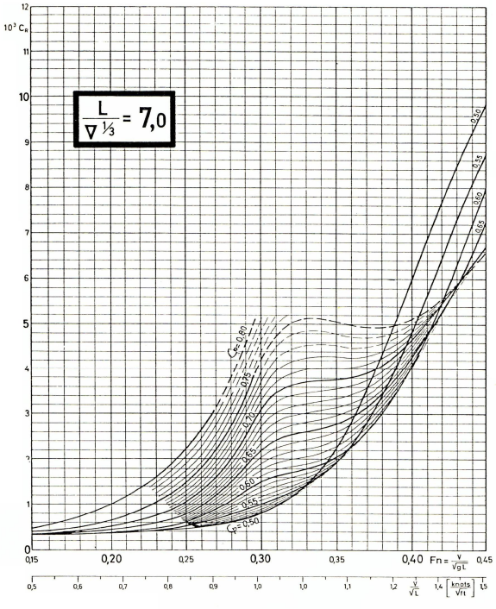
Σχήμα 7

Slide 23
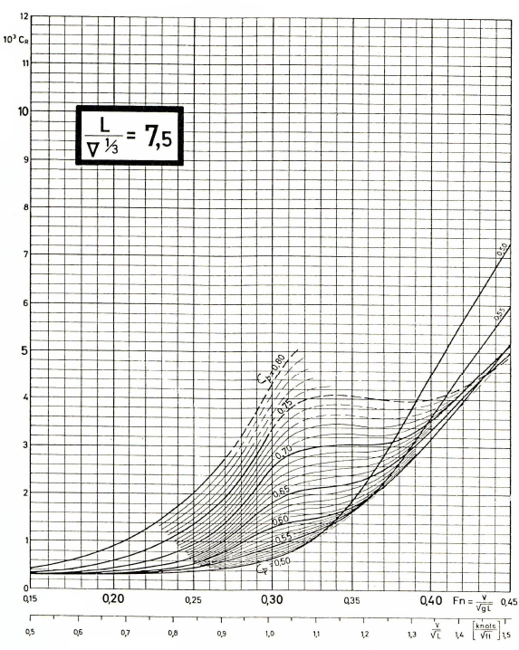
Σχήμα 8

Slide 24
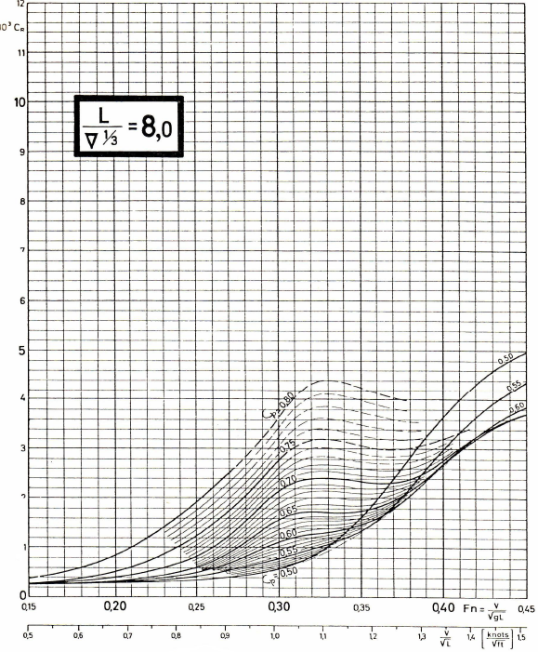
Σχήμα 9

Slide 25
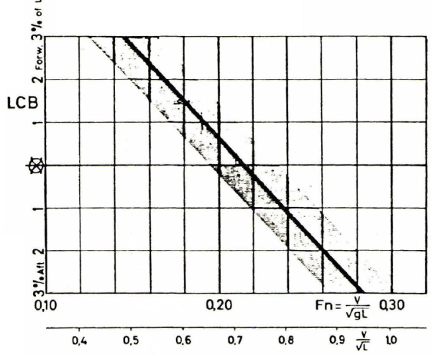
Η μέθοδος Formdata 15/16
Σχήμα 10: Θέση LCB standard των πλοίων της σειράς

Slide 26
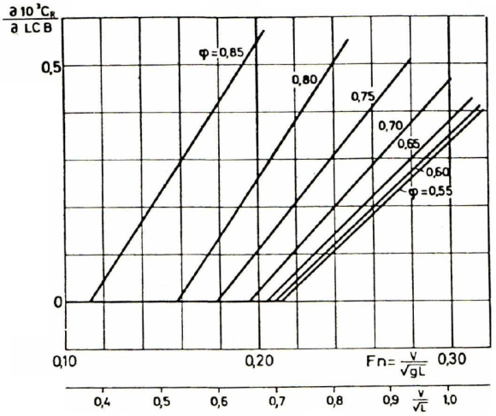
Η μέθοδος Formdata 16/16
Σχήμα 11: Διορθωτικός συντελεστής στη σχέση (2) για τη θέση του LCB

Slide 27
Τέλος Ενότητας

Slide 28
Σημειώματα

Slide 29
Σημείωμα Αναφοράς
Copyright Τεχνολογικό Εκπαιδευτικό Ίδρυμα Αθήνας, Αλέξανδρος Θεοδουλίδης 2014. Αλέξανδρος Θεοδουλίδης. «Θεωρία πλοίου ΙΙ (Θ). Ενότητα 3: Υπολογισμός της αντίστασης με τη μέθοδο FORMDATA». Έκδοση: 1.0. Αθήνα 2014. Διαθέσιμο από τη δικτυακή διεύθυνση: ocp.teiath.gr.

Slide 30
Σημείωμα Αδειοδότησης
Το παρόν υλικό διατίθεται με τους όρους της άδειας χρήσης Creative Commons Αναφορά, Μη Εμπορική Χρήση Παρόμοια Διανομή 4.0 [1] ή μεταγενέστερη, Διεθνής Έκδοση. Εξαιρούνται τα αυτοτελή έργα τρίτων π.χ. φωτογραφίες, διαγράμματα κ.λ.π., τα οποία εμπεριέχονται σε αυτό. Οι όροι χρήσης των έργων τρίτων επεξηγούνται στη διαφάνεια «Επεξήγηση όρων χρήσης έργων τρίτων».
Τα έργα για τα οποία έχει ζητηθεί άδεια αναφέρονται στο «Σημείωμα Χρήσης Έργων Τρίτων».
[1] http://creativecommons.org/licenses/by-nc-sa/4.0/
Ως Μη Εμπορική ορίζεται η χρήση:
που δεν περιλαμβάνει άμεσο ή έμμεσο οικονομικό όφελος από την χρήση του έργου, για το διανομέα του έργου και αδειοδόχο
που δεν περιλαμβάνει οικονομική συναλλαγή ως προϋπόθεση για τη χρήση ή πρόσβαση στο έργο
που δεν προσπορίζει στο διανομέα του έργου και αδειοδόχο έμμεσο οικονομικό όφελος (π.χ. διαφημίσεις) από την προβολή του έργου σε διαδικτυακό τόπο
Ο δικαιούχος μπορεί να παρέχει στον αδειοδόχο ξεχωριστή άδεια να χρησιμοποιεί το έργο για εμπορική χρήση, εφόσον αυτό του ζητηθεί.

Slide 31
Επεξήγηση όρων χρήσης έργων τρίτων
©
Δεν επιτρέπεται η επαναχρησιμοποίηση του έργου, παρά μόνο εάν ζητηθεί εκ νέου άδεια από το δημιουργό.
διαθέσιμο με άδεια CC-BY
Επιτρέπεται η επαναχρησιμοποίηση του έργου και η δημιουργία παραγώγων αυτού με απλή αναφορά του δημιουργού.
διαθέσιμο με άδεια CC-BY-SA
Επιτρέπεται η επαναχρησιμοποίηση του έργου με αναφορά του δημιουργού, και διάθεση του έργου ή του παράγωγου αυτού με την ίδια άδεια.
διαθέσιμο με άδεια CC-BY-ND
Επιτρέπεται η επαναχρησιμοποίηση του έργου με αναφορά του δημιουργού.
Δεν επιτρέπεται η δημιουργία παραγώγων του έργου.
διαθέσιμο με άδεια CC-BY-NC
Επιτρέπεται η επαναχρησιμοποίηση του έργου με αναφορά του δημιουργού.
Δεν επιτρέπεται η εμπορική χρήση του έργου.
διαθέσιμο με άδεια CC-BY-NC-SA
Επιτρέπεται η επαναχρησιμοποίηση του έργου με αναφορά του δημιουργού
και διάθεση του έργου ή του παράγωγου αυτού με την ίδια άδεια.
Δεν επιτρέπεται η εμπορική χρήση του έργου.
διαθέσιμο με άδεια CC-BY-NC-ND
Επιτρέπεται η επαναχρησιμοποίηση του έργου με αναφορά του δημιουργού.
Δεν επιτρέπεται η εμπορική χρήση του έργου και η δημιουργία παραγώγων του.
διαθέσιμο με άδεια
CC0 Public Domain
Επιτρέπεται η επαναχρησιμοποίηση του έργου, η δημιουργία παραγώγων αυτού και η εμπορική του χρήση, χωρίς αναφορά του δημιουργού.
διαθέσιμο ως κοινό κτήμα
Επιτρέπεται η επαναχρησιμοποίηση του έργου, η δημιουργία παραγώγων αυτού και η εμπορική του χρήση, χωρίς αναφορά του δημιουργού.
χωρίς σήμανση
Συνήθως δεν επιτρέπεται η επαναχρησιμοποίηση του έργου.

Slide 32
Διατήρηση Σημειωμάτων
Οποιαδήποτε αναπαραγωγή ή διασκευή του υλικού θα πρέπει να συμπεριλαμβάνει:
το Σημείωμα Αναφοράς
το Σημείωμα Αδειοδότησης
τη δήλωση Διατήρησης Σημειωμάτων
το Σημείωμα Χρήσης Έργων Τρίτων (εφόσον υπάρχει)
μαζί με τους συνοδευόμενους υπερσυνδέσμους.

Slide 33
Χρηματοδότηση
Το παρόν εκπαιδευτικό υλικό έχει αναπτυχθεί στo πλαίσιo του εκπαιδευτικού έργου του διδάσκοντα.
Το έργο «Ανοικτά Ακαδημαϊκά Μαθήματα στο ΤΕΙ Αθηνών» έχει χρηματοδοτήσει μόνο την αναδιαμόρφωση του εκπαιδευτικού υλικού.
Το έργο υλοποιείται στο πλαίσιο του Επιχειρησιακού Προγράμματος «Εκπαίδευση και Δια Βίου Μάθηση» και συγχρηματοδοτείται από την Ευρωπαϊκή Ένωση (Ευρωπαϊκό Κοινωνικό Ταμείο) και από εθνικούς πόρους.

